Slide 1
Платформа тестирования
Удобная система онлайн-тестирования для организаций

Slide 2
Для кого эта платформа?
🏢
🎓
📋
Организации
Учебные центры
HR-отделы
Аттестации и проверки знаний сотрудников
Тестирование студентов с автопроверкой
Оценка кандидатов при приеме
Простое решение для проведения тестирований любого масштаба

Slide 3
Как проходит тестирование?
1
→
2
→
3
→
4
Вход в систему
Ожидание
Тестирование
Результат
Email + ИИН + ФИО
До назначенного времени
Ответы на вопросы
Подтверждение сдачи
Интуитивный процесс — пользователю не нужна инструкция

Slide 4
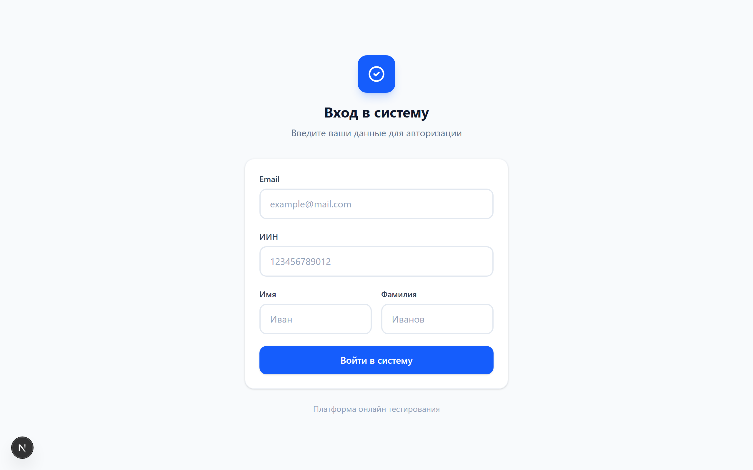
Простая авторизация
Что нужно для входа:
📧 Email адрес
🔢 ИИН (12 цифр)
👤 Имя и Фамилия
Никаких паролей!
Безопасная идентификация по данным

Slide 5
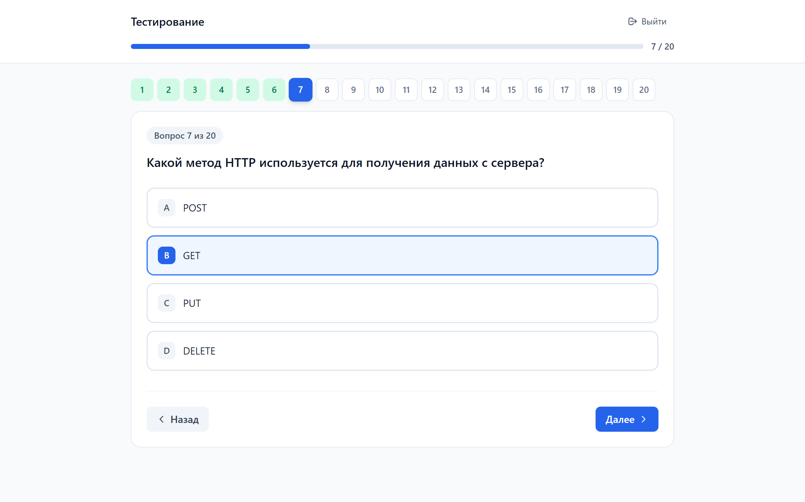
Удобный интерфейс теста
Всё продумано:
✓ Прогресс-бар сверху
✓ Навигация по номерам
✓ Цвета показывают статус
✓ Кнопки Назад/Далее
✓ Автосохранение ответов

Slide 6
Завершение тестирования
📷
Вставьте скриншот
"Тестирование пройдено"
(Image 4)
Пользователь получает подтверждение • Результаты сообщит администратор

Slide 7
Админ-панель: Dashboard
📷
Вставьте скриншот Dashboard
(со статистикой и активными тестами)
(Image 3)
Статистика • Активные тесты в реальном времени • Завершенные тесты • Экспорт

Slide 8
Мониторинг в реальном времени
Администратор видит:
👥 Кто сейчас проходит тест
📊 Прогресс каждого участника
⏱️ Время начала тестирования
✅ Завершенные тесты с результатами
📜 Возможность выдать сертификат
🟢 Real-time
Данные обновляются
автоматически
без перезагрузки
страницы

Slide 9
Управление вопросами
📷
Вставьте скриншот вкладки "Вопросы"
(импорт из Word + список загруженных вопросов)
(Image 2)
Импорт из Word • Просмотр вопросов с ответами • Правильный ответ выделен

Slide 10
Простой импорт вопросов
Загрузите Word документ:
Поддерживаемые форматы:
Нумерованный:
1.1 Текст вопроса
1.1.1 Вариант A
1.1.2 Вариант B ✓
Буквенный:
1. Текст вопроса
A) Вариант A
B) Вариант B ✓
C) Вариант C
📄 → 📥
Просто перетащите файл
✓ Автоматическое распознавание
✓ Определение правильных ответов
✓ Мгновенная загрузка

Slide 11
Управление пользователями
📷
Вставьте скриншот вкладки "Пользователи"
(импорт + список с временными окнами)
(Image 1)
Импорт из файла • Временные окна для каждого • Статусы • Удаление

Slide 12
Гибкое расписание
Для каждого пользователя:
🕐 Время начала тестирования
🕐 Время окончания тестирования
Пользователь не сможет:
❌ Начать тест раньше
❌ Продолжить после окончания
❌ Пройти тест повторно
Пример:
👤 Иванов Иван
📅 Начало: 03.04.2026, 10:00
📅 Конец: 03.04.2026, 12:00
⏱️ 2 часа на тест

Slide 13
Результаты и отчеты
📊
📋
📜
Экспорт CSV
Экспорт JSON
Сертификаты
Для Excel и анализа данных
Для интеграций с другими системами
PDF документы для участников
Все результаты сохраняются для анализа, отчетности и выдачи сертификатов

Slide 14
Почему выбирают нас?
⚡
👁️
🔒
Быстрый старт
Real-time
Безопасность
Загрузите вопросы и пользователей
Следите за тестами онлайн
Защита от повторного прохождения
📱
⏰
📊
Удобство
Контроль
Аналитика
Интуитивный интерфейс
Гибкие временные окна
Экспорт и отчеты

Slide 15
Платформа тестирования
Простое и удобное решение
для онлайн-тестирования
Спасибо за внимание!

